Slide 1
物理
2025
相互作用
主讲：小瑞老师

Slide 2

目 录
第1节 重力 弹力 摩擦力
考点1 重力和弹力
考点2 摩擦力
第2节 力的合成与分解
考点1 力的合成与分解
考点2 死结与活结 定杆与动杆
第3节 牛顿第三定律 共点力的平衡
考点1 牛顿第三定律 受力分析
考点2 共点力的平衡
微专题3
动态平衡 平衡中的临界、极值问题
实验2 探究弹簧弹力与形变量的关系
实验3 探究两个互成角度的力的合成规律

Slide 3
第1节
重力 弹力 摩擦力

Slide 4
考点1 重力和弹力
一、重力
1.产生:由于地球的吸引而使物体受到的力。
点拨提醒 重力不是引力。
2.公式:G=mg。海拔越高g越小;纬度越高g越大。
3.方向:竖直向下。
4.重心:物体的各部分都受到重力的作用,从效果上看,可以认为各部分受到的重力作用 集中于一点,这一点叫作重心。
点拨提醒 重心位置不一定在物体上。

Slide 5
即练即清
判断正误,正确的打√,错误的打✕。
(1)重力就是地球对物体的吸引力。 ( )
(2)同一物体在地球两极所受的重力大于在赤道所受的重力。 ( )
(3)球形的物体的重心一定在其球心。 ( )
✕
√
✕

Slide 6
二、弹力
1.定义:发生形变的物体,要恢复原状,对与它接触的物体会产生力的作用,这种力叫作
弹力。
2.产生的条件
(1)物体间直接接触;(2)接触处发生弹性形变。
3.方向:总是与施力物体形变的方向相反。

Slide 7
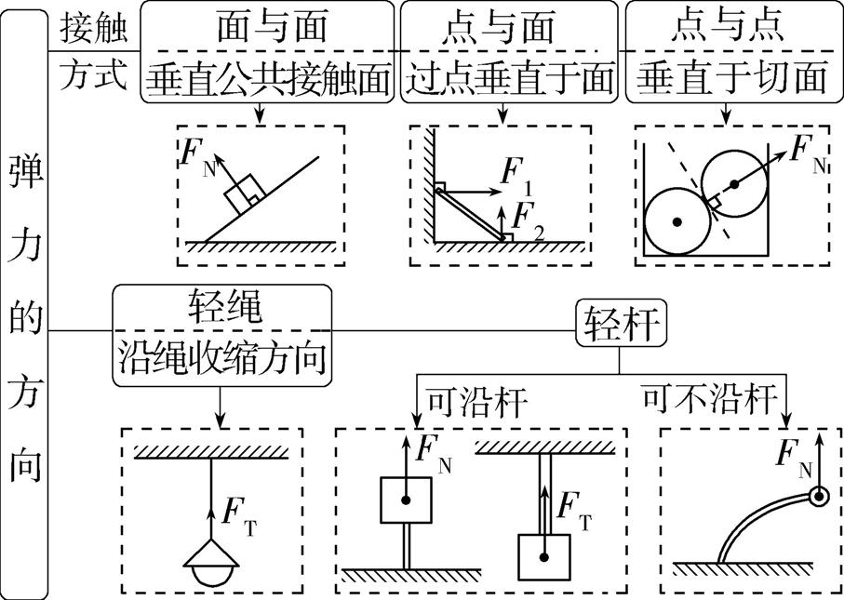
4.常见模型中的弹力方向

Slide 8
5.弹力有无的判断方法
方法 | 适用情况 | 具体操作
条件法 | 形变较明显的情况 | 根据弹力的产生条件直接判断
假设法 | 形变不明显的情况 | 假设两个物体间不存在弹力,若运动状态不变,假设成立;若运动 状态改变,则存在弹力
状态法 | 物体运动状态已知 | 运用牛顿第二定律或共点力的平衡条件判断
替换法 | 形变不明显的情况 | 用易产生明显形变的物体替换形变不明显的物体,若发生形变,则 有弹力

Slide 9
6.弹力大小的计算
(1)应用胡克定律计算——弹簧类
①由胡克定律F=kx计算,其中x表示弹簧的形变量,k为弹簧的劲度系数;
②弹簧串联时,各弹簧的弹力大小相等;
③弹簧并联时,各弹簧的形变量一般都相同。
(2)应用平衡条件计算——平衡体
①明确研究对象,进行受力分析;
②应用平衡条件列式计算。
(3)应用牛顿第二定律计算——非平衡体
①明确研究对象,进行受力分析;
②应用牛顿第二定律列式求解。

Slide 10
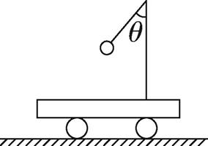
典例1 (多选)如图所示,小车位于水平面上,固定在小车上的支架的斜杆与竖直杆的夹 角为θ,在斜杆下端固定有质量为m的小球。重力加速度为g。下列关于杆对球的作用 力F的判断中,正确的是 ( )
A.小车静止时,F=mg sin θ,方向沿杆向上
B.小车静止时,F=mg cos θ,方向垂直于杆向上
CD
C.小车向右匀速运动时,一定有F=mg,方向竖直向上
D.小车向右做匀加速直线运动时,一定有F>mg,方向可能沿杆向上

Slide 11
解析 小车静止时,由平衡条件可知此时杆对球的作用力方向为竖直向上,大小等于球 的重力mg,A、B错误。小车向右匀速运动时,小车和小球的加速度为零,杆对小球的作 用力方向为竖直向上(点拨:固定杆对球的作用力不一定沿杆),大小为mg,C正确。当小 车向右做匀加速直线运动时,F_{y}=mg,F_{x}=ma,F= = >mg,当 =tan θ,
即a=g tan θ时,杆对小球的作用力F沿杆向上,D正确。

Slide 12
考点2 摩擦力
1.产生条件:接触且有挤压;接触面粗糙;两物体间有相对运动或相对运动趋势。
点拨提醒 有摩擦力一定有弹力,有弹力不一定有摩擦力。
2.方向:与物体相对运动方向或相对运动趋势方向相反。
3.摩擦力大小的计算方法
公式法 | (1)滑动摩擦力:根据公式F_{f}=μF_{N}计算 (2)最大静摩擦力:其值略大于滑动摩擦力,当认为最大静摩擦力等于滑动摩擦力时,f_{max}=μF_{N}
状态法 | 物体处于平衡状态:运用力的平衡条件来计算
 | 物体处于非平衡状态:运用牛顿运动定律来计算
点拨提醒 静摩擦力的取值范围为0<f≤f_{max},通常运用状态法来计算。

Slide 13
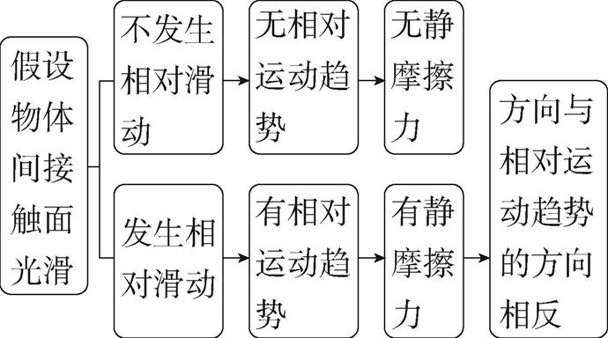
4.静摩擦力有无及方向的判断方法
条件法 | 根据物体是否直接接触并发生挤压,接触面是否粗糙,有无相对运动趋势来判断
假设法
状态法 | 先判断物体的运动状态,然后通过受力分析列方程(a=0,列平衡方程;a≠0,F_{合}=ma),最后确定静摩擦力的有无及方向
转换对象法 | 先确定受力较少的物体受到的静摩擦力的方向,再根据牛顿第三定律确定另一物体受到的静摩擦力的方向

Slide 14
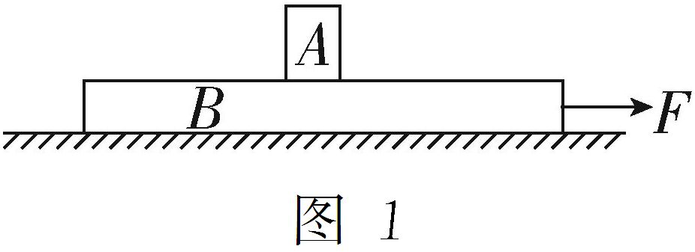
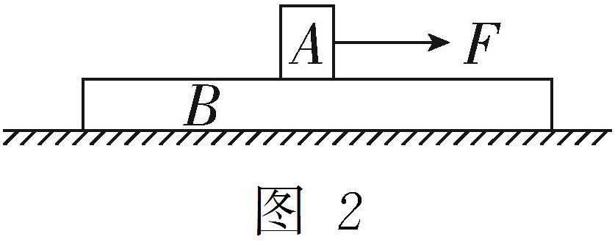
教考衔接
典例2 (人教版必修一P₇₁,T₄改编)如图1所示,质量分别为m和M的两粗糙长方体木 块A、B叠在一起,放在水平桌面上。A、B之间的动摩擦因数为μ₁,B与桌面之间的动摩 擦因数为μ₂。B木块受到一个水平方向的拉力F,在拉力F的作用下,A、B一起向右做匀 速直线运动。重力加速度为g。问:
(1)(回归教材)A、B之间的摩擦力有多大?B受到的拉力F又是多大?
(2)(情境变式)如图2所示,若拉力F作用在木块A上,已知最大静摩擦力等于滑动摩擦力, 若木块B能相对桌面滑动,μ₁、μ₂、m、M应满足什么关系?

Slide 15
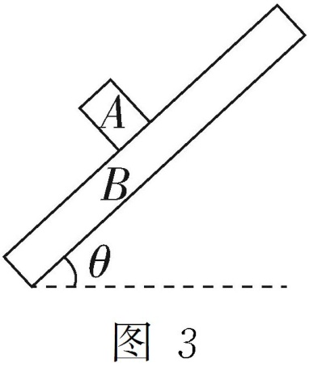
(3)(拓展变式)撤去拉力F,将木块B一端缓慢抬起,使其与桌面成一定角度,将其固定(可 看作斜面),如图3所示,已知最大静摩擦力等于滑动摩擦力,木块B与水平桌面的夹角为θ。
①求μ₁>tan θ、μ₁=tan θ及μ₁<tan θ三种状态时,木块A所受的摩擦力F_{f1}、F_{f2}和F_{f3}。
②若给木块A施加一推力F',推力F'与斜面的夹角为α,发现无论推力多大,木块A都不能 与木块B发生相对滑动。已知最大静摩擦力等于滑动摩擦力,试求α应满足的条件。

Slide 16
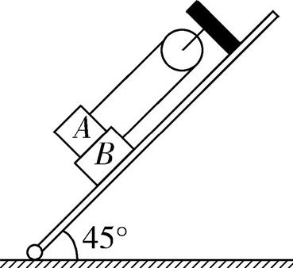
(4)(链接高考)(2020山东,8,3分)如图所示,一轻质光滑定滑轮固定在倾斜木板上,质量分 别为m和2m的物块A、B,通过不可伸长的轻绳跨过滑轮连接,A、B间的接触面和轻绳 均与木板平行。A与B间、B与木板间的动摩擦因数均为μ,设最大静摩擦力等于滑动摩 擦力。当木板与水平面的夹角为45°时,物块A、B刚好要滑动,则μ的值为 ( )
A. B. C. D.

Slide 17
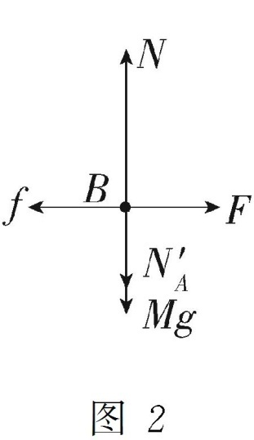

答案 (1)0 μ₂(m+M)g (2)μ₁> μ₂ (3)见解析 (4)C
解析 (1)由于A、B均做匀速直线运动,故A、B所受的合力均为0,对A、B分别受力分 析,如图1、图2所示,
可知A不受摩擦力,故A、B之间摩擦力为0
B与桌面之间有滑动摩擦力,故B受的摩擦力f=μ₂N=μ₂(m+M)g,根据平衡条件可知拉力F=

Slide 18
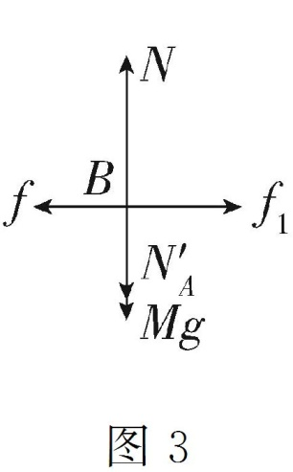
f=μ₂(m+M)g。
(2)对B受力分析,如图3所示
若要B能相对桌面滑动,则由受力分析有f₁>f,所以有f_{1m}>f_{m},即μ₁mg>μ₂(m+M)g,解得μ₁> μ₂。
(3)①假设木块A相对木块B静止,对木块A受力分析可知F_{f}=mg sin θ,由题意可知,木块A

Slide 19
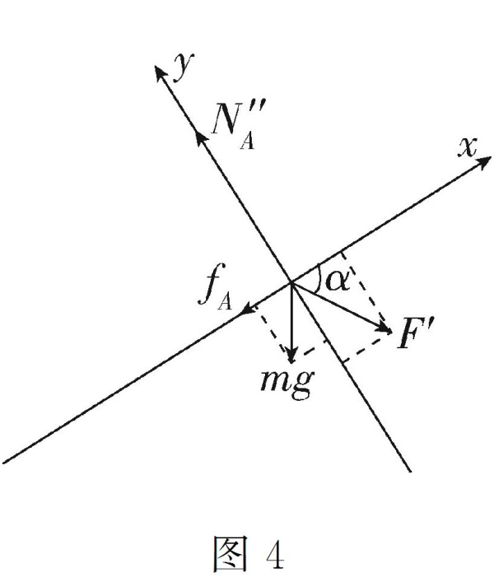
相对木块B的最大静摩擦力为F_{fm}=μ₁mg cos θ。
当μ₁>tan θ时,有F_{f}<F_{fm},木块A处于静止状态,故F_{f1}=mg sin θ;
当μ₁=tan θ时,有F_{f}=F_{fm},木块A处于静止状态,故F_{f2}=mg sin θ=μ₁mg cos θ;
当μ₁<tan θ时,有F_{f}>F_{fm},木块A与木块B发生相对滑动,故F_{f3}=μ₁mg cos θ。
②对木块A受力分析,如图4所示

Slide 20
垂直斜面有N″_{A}=mg cos θ+F'sin α
沿斜面有mg sin θ+f_{A}=F'cos α
得到
f_{A}=F'cos α-mg sin θ<μ₁(mg cos θ+F'sin α)
解得cos α-μ₁sin α< (μ₁cos θ+sin θ)
由于无论推力多大都不能发生相对滑动
故考虑F'≫mg,可得cos α-μ₁sin α<0
故有tan α>
(4)物块A、B刚好要滑动,说明A、B刚好处于平衡状态,所受摩擦力为最大静摩擦力。

Slide 21
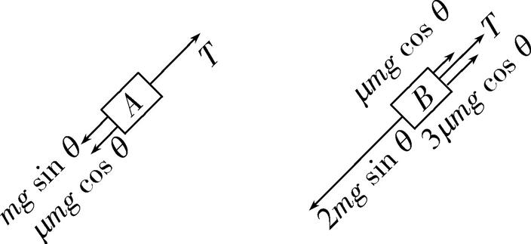
(点拨:对于A、B之间的相对运动趋势,假设此时木板与地面夹角为90°的极限情况,应该 是质量较小的物块A相对物块B有向上滑动趋势,同时质量较大的物块B相对斜面有向 下滑动趋势)分别对A、B受力分析,如图所示,对A,T=mg sin 45°+μmg cos 45°,对B,T+μmg cos 45°+3μmg·cos 45°=2mg sin 45°,联立解得μ= ,C正确。
归纳总结 将物体放置在斜面上,物体能与斜面保持相对静止的条件是μ≥tan θ。能力 进阶

Slide 22
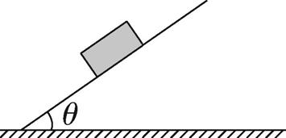
典例3 如图所示,重力为G的木块,恰好能静止在倾角为θ的斜面上。
(1)若给木块施加一竖直向下的外力F(已知),求木块所受摩擦力的大小。
(2)进阶1 (倾角变化)若撤去外力,改变倾角θ,使倾角θ从0°逐渐增大到90°,则木块所受 摩擦力大小将如何变化。
(3)进阶2 (摩擦力反向)若在木块上施加沿斜面向上的推力F,使木块沿斜面匀速向上 运动,求推力F的大小。
(4)进阶3 (正压力的变化)若将推力F改为水平方向,仍能使木块沿斜面匀速向上运动, 求推力F的大小。

Slide 23
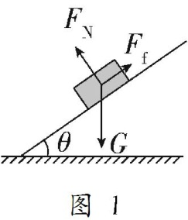
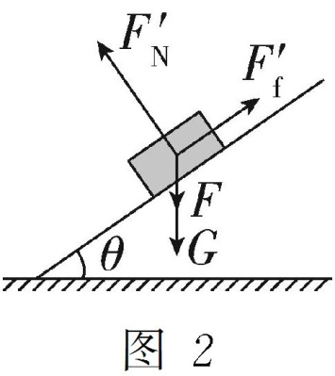
答案 (1)(G+F)sin θ (2)先增大后减小
(3)2G sin θ (4)G tan 2θ
解析 (1)木块恰好静止在斜面上,在不施加外力时,对木块受力分析如图1所示,可得G sin θ=F_{f},其中F_{f}=μF_{N}=μG cos θ,联立解得μ=tan θ。
施加外力后,对木块再次受力分析,如图2所示,
垂直斜面方向有F_{N}'=(G+F)cos θ,最大静摩擦力F_{fm}=μ(G+F)cos θ=(G+F)sin θ,故合力仍然 为零,木块仍处于静止状态,故木块所受摩擦力为(G+F)sin θ。

Slide 24
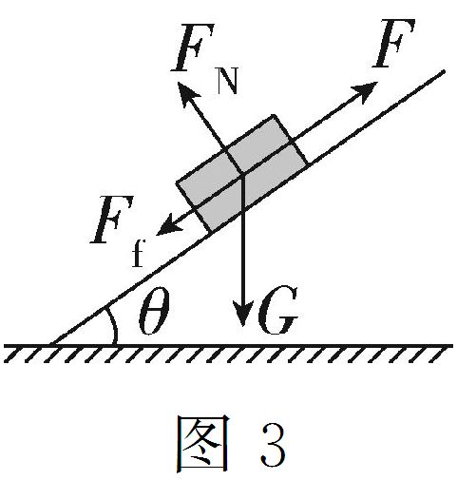
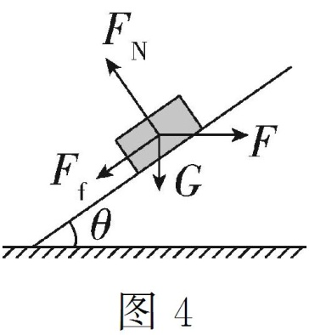
(2)木块水平放置时,无运动趋势,其所受摩擦力为0,当倾角θ增大时,起初木块没有发生 滑动,故其所受摩擦力为静摩擦力,根据力的平衡条件可知F_{f}=G sin θ,静摩擦力随θ的增 大而增大。当木块开始滑动时,木块所受滑动摩擦力为μG cos θ,μ不变,摩擦力随θ的增 大而逐渐减小,综上,木块所受摩擦力的大小先增大后减小。
(3)木块匀速上滑,对其受力分析,如图3所示,可得F_{N}=G cos θ,F=G sin θ+F_{f},且F_{f}=μF_{N},联 立解得F=G sin θ+μG cos θ,其中μ=tan θ,所以F=2G sin θ。
(4)木块匀速上滑,对其受力分析,如图4所示,可得F sin θ+G cos θ=F_{N},F cos θ=G sin θ+F_{f}, 又F_{f}=μF_{N},联立解得F= ,其中μ=tan θ,所以F=G tan 2θ。

Slide 25
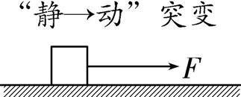
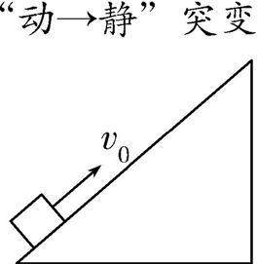
提分关键·规律总结
摩擦力的突变
分类 | 说明
 | 滑块放在粗糙水平面上,作用在滑块上的水平力F 从0逐渐增大,当滑块开始滑动时,滑块受水平面的 摩擦力由静摩擦力“突变”为滑动摩擦力,方向不 变
 | 滑块以v₀冲上斜面做减速运动,当到达某位置时速 度减为0而后静止在斜面上,滑动摩擦力“突变” 为静摩擦力,方向相反

Slide 26
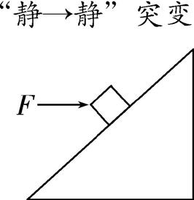
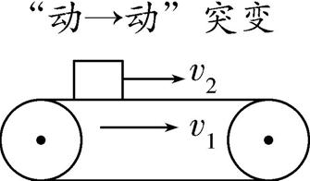
 | 在水平力F作用下滑块静止于斜面上,F突然增大时 滑块仍静止,则滑块所受静摩擦力可能会在大小或 方向上发生“突变”
 | 水平传送带的速度v₁大于滑块的速度v₂,滑块所受 滑动摩擦力方向水平向右;当传送带突然被卡住 时,滑块受到的滑动摩擦力方向“突变”为向左

Slide 27
第2节
力的合成与分解

Slide 28
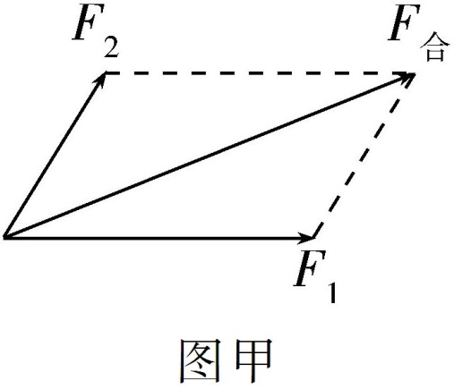
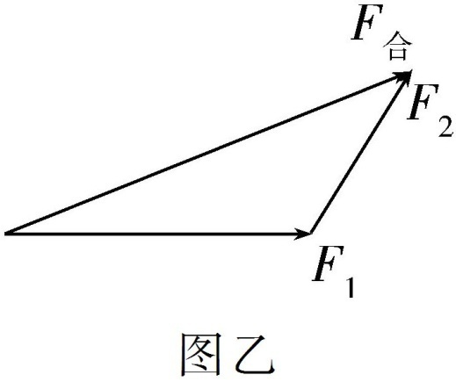
考点1 力的合成与分解
一、力的合成
1.合力与分力的关系:等效替代。
2.力的合成
(1)定义:求几个力的合力的过程。
(2)运算法则
①平行四边形定则(如图甲所示)。
②三角形定则(如图乙所示)。

Slide 29
3.合力范围的确定
(1)两个共点力的合力大小的范围:
|F₁-F₂|≤F_{合}≤F₁+F₂。
①最大值:当两个力同向时,合力最大,为F₁+F₂。
②最小值:当两个力反向时,合力最小,为|F₁-F₂|。
(2)三个共点力的合力大小的范围
①最大值:三个力同向时,其合力最大,为F_{max}=F₁+F₂+F₃。
②最小值:如果任意两个力大小之和大于第三个力,则三个力的合力最小值为零,否则合 力最小值就等于最大的力减去另外两个力的代数和。

Slide 30
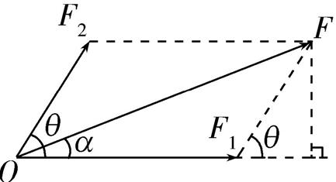
4.力的合成方法
(1)作图法:作出力的图示,利用平行四边形定则作出合力,结合标度得到合力大小。
(2)计算法
根据余弦定理,合力的大小F= ;如图所示,合力的方向满足tan α=
。

Slide 31
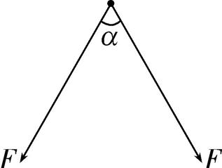
典例1 (2023重庆,1,4分)矫正牙齿时,可用牵引线对牙施加力的作用。若某颗牙受到 牵引线的两个作用力大小均为F,夹角为α,如图所示,则该牙所受牵引力的合力大小为 ( )
A.2F sin B.2F cos
C.F sin α D.F cos α
B

Slide 32
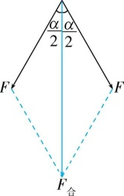
解析 如图所示,根据平行四边形定则可知F_{合}=2F cos ,B正确。

Slide 33
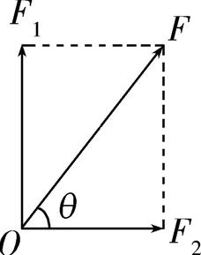
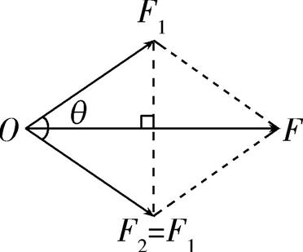
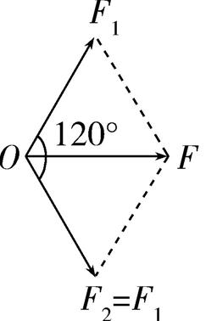
提分关键·规律总结
 | 作图 | 合力F的计算
两力互 相垂直 |  | F= tan θ=
两力等大, 夹角为θ |  | F=2F₁ cos F与F₁夹角为
两力等 大且夹 角为120° |  | 合力与分力等大,合力方向在两 分力夹角的角平分线上

Slide 34
考法变式1 (由定态分析到动态分析)若在典例1中,要保持牵引线对牙齿的合力不变, 逐渐增大α,则牵引线上的张力 ( )
A.增大 B.减小 C.不变 D.无法判断
A
解析 两牵引力的合力大小为F_{合}=2F cos ,合力不变,若逐渐增大α,则cos 减小,F增
大。A正确。

Slide 35
提分关键·知识拓展
合力和分力的关系
(1)两个分力大小一定时,夹角θ越大,合力越小。
(2)合力一定,两等大分力的夹角越大,两分力越大。
(3)合力可以大于分力、等于分力,也可以小于分力。

Slide 36
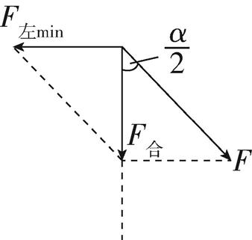
考法变式2 (力的合成中的临界与极值问题)若在典例1中,牵引线系了个死结,要保持 右侧牵引线对牙齿的作用力F不变,两侧牵引线的合力的方向与典例1中合力方向相同, 则左侧牵引线对牙齿的作用力的最小值为多少?
答案 F sin
解析 由题意可知,右侧牵引线对牙齿的作用力F不变,两侧牵引线的合力方向不变,大 小变化,左侧牵引线对牙齿的作用力大小、方向都在变化,根据平行四边形定则知,左侧 牵引线对牙齿的作用力与合力方向垂直时,存在最小值,如图所示,F_{左min}=F sin 。

Slide 37
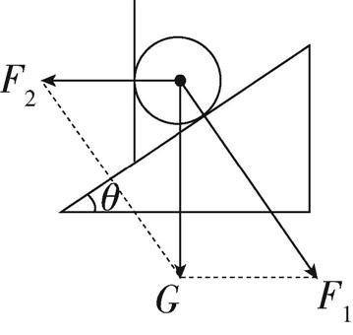
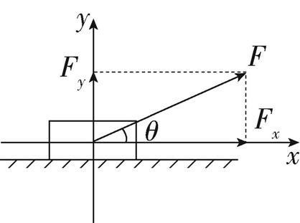
二、力的分解
1.力的分解是力的合成的逆运算,遵循的法则:平行四边形定则或三角形定则。
2.分解方法
 | 效果分解法 | 正交分解法
分解方式 | 根据一个力产生的实际效果分解 | 将一个力沿着两个互相垂直的方向分解
实例 分析
 | F₁= F₂=G tan θ | x轴上:F_{x}=F cos θ y轴上:F_{y}=F sin θ

Slide 38
选用 原则 | 三个力作用下的平衡问题 | 三个以上的力作用下的平衡问题 或三个力中有两个力相互垂直
思维点拨 运用正交分解法时,一般选共点力的作用点为坐标原点,使尽可能多的力
落在坐标轴上,若物体具有加速度,一般以加速度方向和垂直加速度方向为坐标轴。

Slide 39
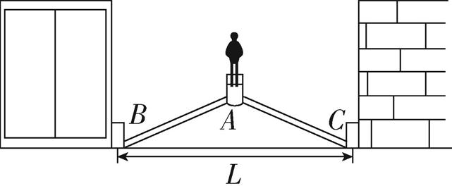
典例2 (2024届湖南郴州质检一)某同学周末在家大扫除,移动衣橱时,无论怎么推也推 不动,于是他组装了一个装置,如图所示,两块相同木板可绕A处的环自由转动,两木板的 另一端点B、C分别用薄木板顶住衣橱和墙角,该同学站在该装置的A处。若调整装置A 点距地面的高h=8 cm时,B、C两点的间距L=96 cm,B处衣橱恰好移动。已知该同学的 质量为m=50 kg,重力加速度大小g=9.8 m/s²,则此时衣橱受到该装置的水平推力为( )
B
A.1 680 N B.1 470 N C.875 N D.840 N

Slide 40
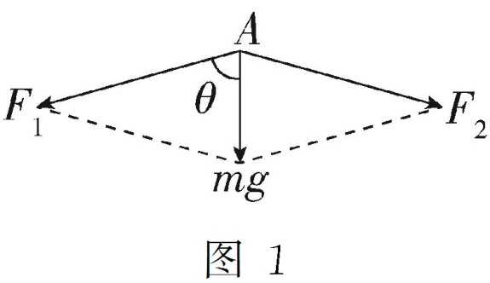
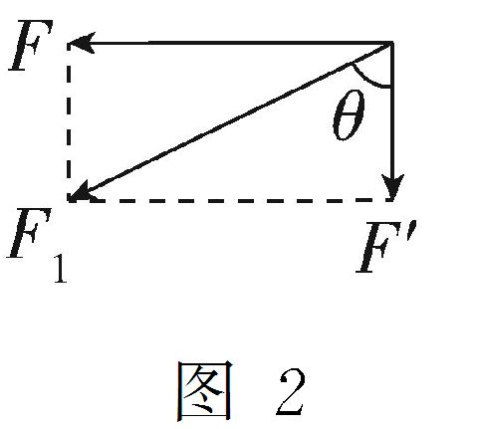
解析 该同学站在A点时,将重力按作用效果分解,如图1所示,设F₁、F₂与竖直方向 夹角为θ,则有F₁=F₂= 。在B点将F₁按效果分解,如图2所示,则水平推力为F=F₁sin θ
= mg tan θ,由几何关系得tan θ= ,联立并代入数据可得F= =1 470 N,B正确。

Slide 41
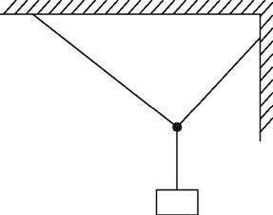
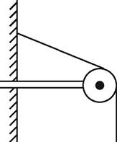
考点2 死结与活结 定杆与动杆
1.死结与活结
模型结构 | 模型解读 | 模型特点
“死结” | “死结”把绳子分为两段,且不可沿绳子移动,“死结”两侧的绳子因“结”而变成两根独立的绳子 | “死结”两侧的绳子张力不一定相等
“活结” | “活结”把绳子分为两段,且可沿绳移动,“活结”一般由绳子跨过滑轮或绳子上挂一光滑挂钩而形成,绳子因“活结”而弯曲,但实际为同一根绳子 | “活结”两侧的绳子上的张力大小处处相等

Slide 42
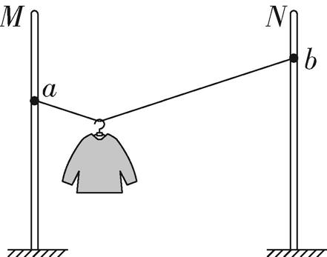
典例3 如图所示,长度为L的轻质不可伸长的晾衣绳两端分别固定在竖直杆M、N上的 a、b两点,杆的间距为D。
悬挂衣服的衣架钩是光滑的,挂于绳上处于静止状态,衣架钩与衣服总质量为m,重力加 速度为g。试求绳的拉力大小。

Slide 43
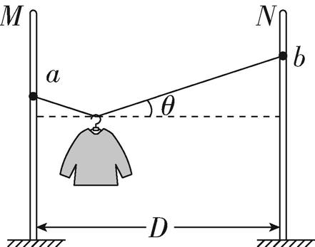
答案
解析 由衣架钩与衣服的受力分析可知,2F sin θ=mg,故F= (点拨:这说明绳的拉力
F的大小只与mg和θ有关),两段绳是对称的,与竖直方向夹角相等。
设左侧绳的长度为L₁、悬挂点到M杆的距离为D₁;右侧绳的长度为L₂、悬挂点到N杆的

Slide 44
距离为D₂,则有cos θ= = = (点拨:θ的大小只与D和L有关)
故有sin θ=
则F= (点拨:若仅将绳的右端点b上移,F大小不变)。

Slide 45
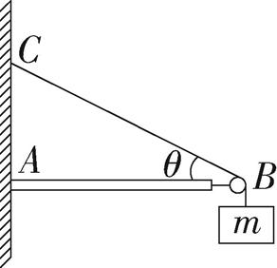
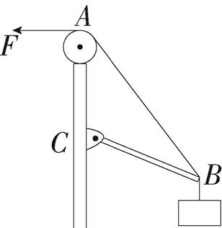
2.定杆与动杆
模型结构 | 模型解读 | 模型特点
“定杆” | 轻杆被固定在接触面上,不发生 转动 | 杆所受的弹力方向不一定沿杆
“动杆” | 轻杆用光滑的转轴或铰链连接, 轻杆可围绕转轴或铰链自由转动 | 当杆平衡时,杆所受的弹力方向 一定沿杆

Slide 46
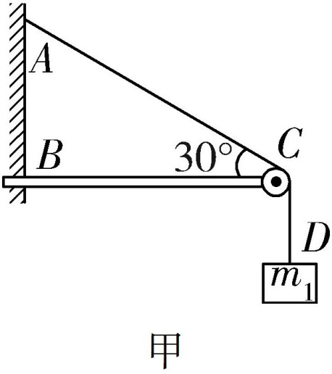
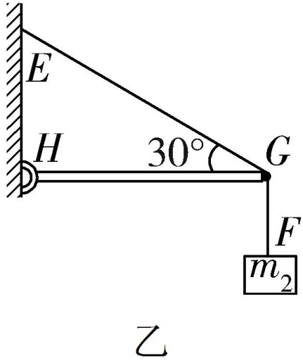
典例4 如图甲所示,细绳AD跨过固定在水平横梁BC右端的光滑轻质定滑轮挂住一个 质量为m₁的物体,∠ACB=30°;图乙所示的轻杆HG一端用铰链固定在竖直墙上,另一端G 通过细绳EG拉住,EG与水平方向成30°角,轻杆的G点用细绳GF拉住一个质量为m₂的物 体,HG杆恰好水平,重力加速度为g,则下列说法正确的是 ( ) A.图甲中水平横梁BC对滑轮的作用力大小为
D
B.图乙中HG杆受到绳的作用力大小为m₂g
C.细绳AC段的拉力F_{AC}与细绳EG的拉力F_{EG}的大小之比为1∶1
D.细绳AC段的拉力F_{AC}与细绳EG的拉力F_{EG}的大小之比为m₁∶2m₂

Slide 47
解析 题图甲中AD是一根跨过光滑定滑轮的绳,绳中的张力处处相等,滑轮两侧绳的 拉力大小均等于m₁g(活结),且互成120°角,则合力的大小等于m₁g,方向与竖直方向成60° 角斜向左下方,故水平横梁BC(定杆)对滑轮的作用力大小也等于m₁g,方向与竖直方向 成60°角斜向右上方,A错误。题图乙中HG杆(动杆)受到绳的作用力大小为 = m
₂g,B错误。题图乙中,F_{EG} sin 30°=m₂g(死结),可得F_{EG}=2m₂g,则 = ,C错误,D正确。

Slide 48
牛顿第三定律 共点力的平衡
第3节

Slide 49
考点1 牛顿第三定律 受力分析
1.牛顿第三定律的内容:两个物体之间的作用力和反作用力总是大小相等,方向相反,作
用在同一条直线上。
2.表达式:F=-F'。
3.平衡力与相互作用力的异同
 |  | 一对作用力 与反作用力 | 一对平衡力
相 同 点 | 大小 | 相等 | 相等
 | 方向 | 相反 | 相反
 | 是否共线 | 共线 | 共线

Slide 50
 |  | 一对作用力 与反作用力 | 一对平衡力
不 同 点 | 性质 | 一定相同 | 不一定相同
 | 作用时间 | 同时产生、同时消失 | 不一定同时产生、同时 消失
 | 作用对象 | 不同(异体) | 相同(同体)
 | 作用效果 | 两个力作用在不同物体 上产生不同效果,不能抵 消 | 两个力作用在同一物体 上使物体达到平衡的效 果

Slide 51
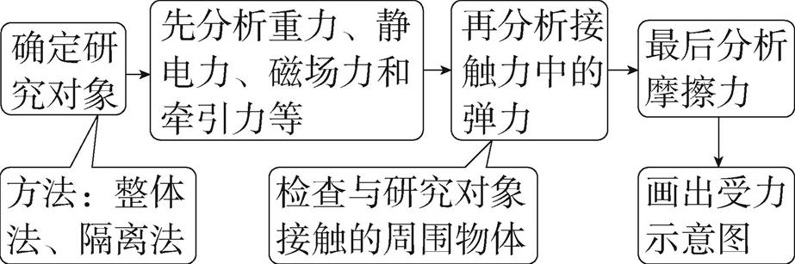
4.受力分析的一般步骤

Slide 52
即练即清
判断正误,正确的打√,错误的打✕。
(1)作用力与反作用力等大反向,所以它们的合力为0。 ( )
(2)一物体在两个力的作用下处于平衡状态,若撤去其中一力,另一力也随之消失。
( )
✕
✕

Slide 53
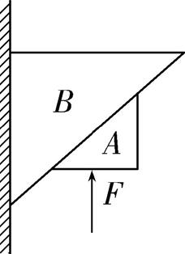
典例1 (多选)如图所示,两个相似的斜面体A、B在竖直向上的力F的作用下静止靠在 竖直粗糙墙壁上。关于斜面体A和B的受力情况,下列说法正确的是 ( )
A.A一定受到四个力
B.B可能受到四个力
C.B与墙壁之间一定有弹力和摩擦力
D.A与B之间一定有摩擦力
AD

Slide 54
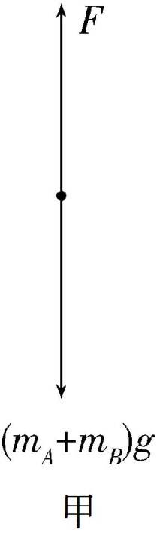
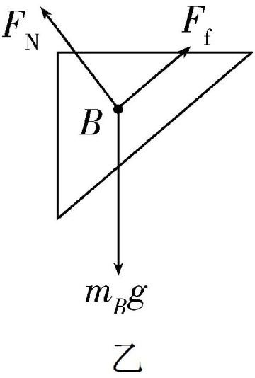
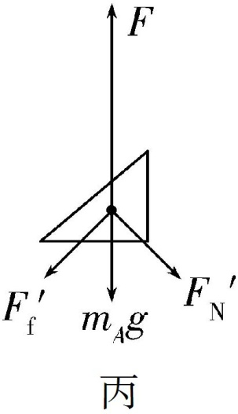
解析 由题可知,A、B均处于平衡状态,对A、B整体受力分析(运用整体法与隔离 法分析多物体问题时,一般是先整体后隔离,即“整体法”优先),如图甲所示,整体受到 向下的重力和向上的力F,B与墙壁之间若有弹力,将没有其他力可以与其平衡,故B与墙 壁之间没有弹力,也没有摩擦力,C错误。对B受力分析(用隔离法的时候,优先选择受力 简单的研究对象),如图乙所示,B受到重力、A对B的弹力及静摩擦力三个力的作用,B错 误。对A受力分析,如图丙所示,A受到重力、力F、B对A的弹力和静摩擦力,共四个力, A、D正确。

Slide 55
提分关键·规律总结
整体法与隔离法
 | 整体法 | 隔离法
研究对象 | 几个物体组成的一个整体 | 与周围物体分隔开来的物体
选用原则 | 当分析相互作用的两个或两个以上物体整体的受力情况及分析外力对系统的作用时,宜用整体法 | 在分析系统内各物体(或一个物体各部 分)间的相互作用时,宜用隔离法
注意事项 | (1)整体法和隔离法不是独立的,对一些较复杂的问题,通常需要多次选取研究对象,交替使用整体法和隔离法 (2)一般情况下先整体后隔离,即“整体法”优先 (3)在使用隔离法时,优先选择分析受力简单的研究对象

Slide 56
考点2 共点力的平衡
1.平衡状态:物体静止或做匀速直线运动,即a=0。
2.平衡条件:F_{合}=0或 。
3.处理平衡问题的常用方法
方法 | 解读 | 适用情境
合成法 | 任意一个力与其余所有力的合力 等大反向 | 非共线多力平衡
正交分解法 | =0, =0 | 多力平衡
矢量三角形法 | 把表示三个共点力的有向线段首 尾相接构成一个闭合的三角形 | 非特殊角的一般三角形

Slide 57
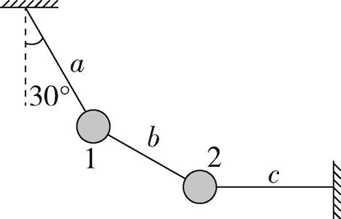
教考衔接
典例2 (人教版必修一P₈₁,B组,T₆改编)用三根细线a、b、c将重力均为G的两个小球1 和2连接并悬挂,如图甲所示。两小球处于静止状态,细线a与竖直方向的夹角为30°,细 线c水平。
图甲

Slide 58
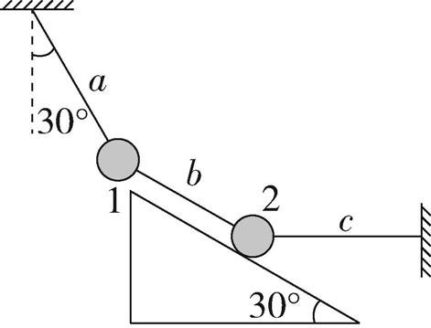
(1)(回归教材)①求细线a、c分别对小球1和2的拉力大小。②求细线b对小球2的拉力大 小。
(2)(情境变式)若小球2与倾角为30°的光滑斜面接触,如图乙所示,小球1、2保持静止,求 斜面对小球2的支持力的取值范围。
图乙

Slide 59
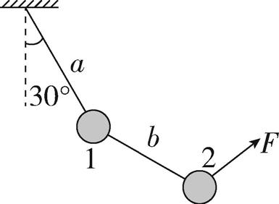
(3)(拓展变式)如图丙所示,将细线c与小球2断开,用力F拉小球2,使小球1、2所处的位置 仍与图甲相同,则当F最小时,细线a及细线b上的拉力分别为多大?
图丙
(4)(链接高考)(2024浙江1月,6,3分)如图所示,在同一竖直平面内,小球A、B上系有不可 伸长的细线a、b、c和d,其中a的上端悬挂于竖直固定的支架上,d跨过左侧定滑轮、c

Slide 60

跨过右侧定滑轮分别与相同配重P、Q相连,调节左、右两侧定滑轮高度达到平衡。已 知小球A、B和配重P、Q质量均为50 g,细线c、d平行且与水平成θ=30°(不计摩擦),则 细线a、b的拉力分别为(g=10 m/s²)( )
A.2 N 1 N B.2 N 0.5 N
C.1 N 1 N D.1 N 0.5 N

Slide 61
解题导引 细线跨过定滑轮,只改变力的方向,不改变力的大小;题目中出现多个研究对 象,求解细线a、b的拉力大小,需要先整体分析小球A、B,求出细线a的拉力大小,再隔离 分析小球B,求出细线b的拉力大小。
答案 (1)① ② G
(2)0≤F_{N}≤ G (3) G G (4)D

Slide 62


解析 (1)①把小球1和2看成一个整体,受力分析如图1所示。
由平衡条件可得F_{a}= = ,F_{c}=2G tan 30°= 。
②对小球2受力分析如图2所示。
设细线b与水平方向的夹角为α,可得F_{b}cos α=F_{c},F_{b}sin α=G,联立解得细线b对小球2的拉 力大小F_{b}= 。

Slide 63

一题多解 将小球2所受的三个力构成首尾相接的矢量三角形,由勾股定理可得F_{b}= ,解得F_{b}= G。
(2)以小球1和2整体为研究对象,
斜面与小球2只接触不挤压时,斜面的支持力最小,F_{N min}=0。
当细线c对小球2的拉力为零时,斜面对小球2的支持力最大,受力分析如图3所示,可得

Slide 64


F_{a}sin 30°=F_{N max}sin 30°,F_{a} cos 30°+F_{N max} cos 30°=2G
联立解得F_{N max}= G
故斜面对小球2的支持力取值范围为0≤F_{N}≤ G。
(3)对小球1和2整体进行受力分析,如图4所示,当F的方向与细线a上的拉力方向垂直时, F达到最小值,此时细线a上的拉力F_{Ta}=2G cos 30°= G。
对小球1受力分析并构成力的矢量三角形,如图5所示,由余弦定理得cos 30°= ,解得细线b上的拉力F_{Tb}=G。

Slide 65


(4)对A、B整体受力分析,如图甲所示。
由此可知,F_{a}=2mg=1 N,A、B错误。隔离B球受力分析,设F_{b}与水平方向夹角为α,如图乙 所示。
根据平衡条件可知F_{bx}=F_{x}=mg cos 30°、F_{by}=F_{a}-mg-F_{y}=mg sin 30°,可知α=30°,F_{b}=mg=
0.5 N,C错误,D正确。

Slide 66
动态平衡 平衡中的临界、极值问题
微专题3

Slide 67

题型1 动态平衡问题
1.动态平衡是指物体的受力状态缓慢发生变化,但在变化过程中,每一个状态均可视为 平衡状态。
2.核心思想是“化动为静,静中求动”。
3.图解法解决动态平衡问题
(1)特点:①三个力;②一个力恒定;③一个力方向不变。
(2)图解方法:如图所示,画出力的矢量三角形,根据矢量三角形各边长短及方向的变化 判定力的变化。

Slide 68

典例1 (多选)如图所示,在倾角为α的斜面上,放一质量为m的小球,小球和斜面及挡板 间均无摩擦,在挡板绕O点逆时针缓慢地从竖直方向转向水平位置的过程中 ( )
A.斜面对小球的支持力逐渐增大
B.斜面对小球的支持力逐渐减小
C.挡板对小球的弹力先减小后增大
BC
D.挡板对小球的弹力先增大后减小

Slide 69

解析 对小球受力分析知,小球受到重力mg、斜面的支持力F_{N1}和挡板的弹力F_{N2},如图, 在挡板绕O点逆时针缓慢地转向水平位置的过程中,小球所受的合力始终为零,根据平 衡条件可知,F_{N1}和F_{N2}的合力与重力mg大小相等、方向相反,作出小球在三个不同位置 时力的示意图。
由图看出,斜面对小球的支持力F_{N1}逐渐减小,挡板对小球的弹力F_{N2}先减小后增大,当F_{N1} 和F_{N2}垂直时,弹力F_{N2}最小,B、C正确,A、D错误。

Slide 70

4.相似三角形法解决动态平衡问题
物体受三个力,一个力恒定(如重力),其他两个力的方向均变化,但三力构成的矢量三角 形与某个实际几何三角形相似,则对应边的比值相等 ,如图所示。
根据几何关系可知,在向上拉动物体的过程中,R、H均不变,L变短,则F_{N}不变,F_{T}变小。

Slide 71

典例2 (2024届湖南长沙市一中月考)(多选)如图所示,O点和细钉C在固定小球A正上 方,小球B用轻质橡皮筋相连绕过光滑细钉C悬挂于O点,A、B之间用轻质弹簧相连,整 个系统处于静止状态,A、B都可以看成质点,橡皮筋的拉力遵循胡克定律,OC刚好等于 橡皮筋的原长,弹簧的弹力大小为F,B球的质量为m_{B};现将小球A竖直向下移动一小段距 离,同时调整B球的质量m_{B},使整个系统再次处于静止状态(B球仍在右侧),则 ( )
A.m_{B}不变 B.m_{B}变大 C.F不变 D.F变大
BC

Slide 72
解题导引 在题中,B的重力、弹簧弹力、橡皮筋拉力组成的三角形始终与几何三角 形ABC相似,可以用相似三角形法求解。
解析 对B受力分析,可得 = = 。设橡皮筋的劲度系数为k₁,弹簧的劲度系数为
k₂,弹簧原长为l₀,有 =k₁= =k₂ = ,k₁和k₂不变,则AB不变,F不变,AC
变大,则m_{B}变大。B、C正确。

Slide 73
5.辅助圆法解决动态平衡问题
(1)适用情况:物体受三个力,其中一个力大小、方向不变,另外两个力大小、方向都在 改变,但变化的两个力之间的夹角不变。
(2)方法展示
①已知条件:F₁恒定,F₂、F₃的夹角一定。

Slide 74


②解题过程:在圆中画出力的矢量三角形,以恒定力为弦,另外两个力的交点在圆周上移 动,由三角形各边长度及方向的变化判定力的变化;两个力的夹角分大于90°(如图甲)和 小于90°(如图乙)两种情况。

Slide 75

典例3 (多选)如图,柔软轻绳ON的一端O固定,其中间某点M拴一重物,用手拉住绳的另 一端N。初始时,OM竖直且MN被拉直,OM与MN之间的夹角为α(α> )。现将重物向右
上方缓慢拉起,并保持夹角α不变。在OM由竖直被拉到水平的过程中 ( )
A.MN上的张力逐渐增大
B.MN上的张力先增大后减小
AD
C.OM上的张力逐渐增大
D.OM上的张力先增大后减小

Slide 76

解析 解法一 辅助圆法
以重物为研究对象分析其受力情况,受重力mg、MN绳的拉力F₁、OM绳的拉力F₂,由题 意知,三个力的合力始终为零,矢量三角形如图所示,F₁、F₂的夹角不变,在F₂转至水平的 过程中,矢量三角形在同一外接圆上,由图可知,F₁逐渐增大,F₂先增大后减小,A、D正确, B、C错误。

Slide 77

解法二 正弦定理法
根据正弦定理有 = = ,mg与 sin θ₃保持不变,sin θ₁变大,则F₁变大,sin θ₂先增
大后减小,则F₂先增大后减小,A、D正确。

Slide 78
提分关键·归纳总结
利用正弦定理法解决动态平衡问题的思路
(1)先受力分析,判断物体受力情况。
(2)作出辅助线构建力的矢量三角形。
(3)分析题目给出的信息,根据正弦定理确定边角关系,再根据角和边的变化情况判断力 的大小变化情况。

Slide 79
题型2 平衡中的临界、极值问题
1.临界问题
当某物理量变化时,会引起其他物理量的变化,从而使物体所处的平衡状态“恰好出
现”或“恰好不出现”,在问题的描述中常用“刚好”“恰能”“恰好”等。
2.临界问题常见的几种情况
(1)由静止到运动,摩擦力达到最大静摩擦力。
(2)绳子恰好绷紧,拉力F=0。
(3)刚好离开接触面,支持力F_{N}=0。
3.极值问题
平衡中的极值问题,一般是指在力的变化过程中的最大值和最小值的问题。

Slide 80
4.解决平衡中极值问题的常用方法
(1)物理分析法
根据平衡条件,作出力的矢量图,通过对物理过程的分析,利用平行四边形定则或三角形 定则进行动态分析,确定最大值或最小值。
(2)数学分析法
通过对问题的分析,根据物体的平衡条件列出物理量之间的函数关系,用数学方法求极 值(如二次函数求极值、三角函数求极值等)。
(3)极限分析法
首先要正确地进行受力分析和变化过程分析,找出平衡的临界点和极值点;临界条件必 须在变化中去寻找,不能停留在一个状态来研究临界问题,要把某个物理量推向极端,即 极大或极小。

Slide 81


典例4 如图甲所示,用两根细绳连接一质量为m的小球,让小球始终处于静止状态,细 绳OA与竖直方向的夹角为θ₁,且保持不变,拉力用F₁表示。细绳OB从竖直位置缓慢顺时 针旋转,细绳OB的拉力F₂和OB与竖直方向的夹角θ₂的关系如图乙,g取10m/s²,下列说法 正确的是 ( )
C
A.m=1 kg,θ₁=
B.当θ₁=θ₂时,细绳OB的拉力F₂=10 N
C.缓慢顺时针旋转过程中,细绳OB的拉力F₂的最小值为5 N
D.缓慢顺时针旋转过程中,细绳OB的拉力F₂会一直变大
甲
乙

Slide 82

解析 当θ₂=0,细绳OA的拉力F₁为0,由题图乙可知,F₂=mg=10 N,m=1 kg;当θ₂= 时,
拉力F₂最小,对小球受力分析,如图所示,缓慢顺时针旋转过程中,细绳OB的拉力F₂先减 小后增大,当F₁和F₂垂直时,拉力F₂最小,可得θ₁= ,则细绳OB拉力F₂的最小值为F_{2min}=mg
sin θ₁=5 N,C正确,A、D错误。当θ₁=θ₂= 时,F₁=F₂,根据平衡条件可得2F₂ cos θ₁=mg,可
得此时细绳OB的拉力为F₂= N,B错误。

Slide 83

典例5 如图所示,质量为M的木楔倾角为θ,在水平面上保持静止,当将一质量为m的木 块放在木楔斜面上时,它正好匀速下滑。如果用与木楔斜面成α角的力F拉着木块,木块 能匀速上升,已知木楔在整个过程中始终静止,重力加速度为g。求:当α为多大时,F有最 小值,及F的最小值。
答案 θ mg sin 2θ

Slide 84

解析 解法一:木块在木楔斜面上匀速向下运动时,有mg sin θ=μmg cos θ,解得μ=tan θ, 施加外力后,对木块受力分析如图1所示,设F_{N}和F_{f}的合力为F_{合},将木块所受的四个力转 化为mg、F_{合}和F三个力,可得当F与F_{合}垂直时F最小,则tan α= ,由于F_{f}=μF_{N},可得tan α=
μ,又tan θ=μ,可得α=θ(点拨:F_{合}与F_{N}的夹角一直等于θ,θ称为摩擦角)、F=mg sin(θ+α)=mg sin 2θ。
图1 图2

Slide 85
解法二:对木块受力分析,木块在木楔斜面上匀速向下运动时,有mg sin θ=μmg cos θ,解 得μ=tan θ,木块在拉力F的作用下沿斜面向上匀速运动,有F cos α=mg sin θ+F_{f},F sin α+ F_{N}=mg cos θ,又F_{f}=μF_{N},解得F= = = ,则当α=θ时,
F有最小值[点拨:θ为定值,当cos(θ-α)有最大值时,F有最小值],为F_{min}=mg sin 2θ。

Slide 86
探究弹簧弹力与形变量的关系
实验2

Slide 87

一、实验原理和装置图
在弹簧下端悬挂钩码,平衡时记下弹簧的总长度和钩码重力。改变钩码的个数,重复上 述实验过程,将数据填入表格,分析弹力大小与弹簧的形变量之间的关系。

Slide 88
二、操作要领及注意事项
1.如何控制钩码质量:所挂钩码不要过重,以免弹簧被过度拉伸,超出弹簧的弹性限度。
2.如何测量弹簧的原长:考虑弹簧自身受重力的影响,实验时要将弹簧竖直悬挂测量原 长,不可以将弹簧放置在水平桌面上测量原长。
3.如何测量弹簧的长度:一定要在弹簧竖直悬挂且处于稳定状态时测量弹簧的长度,刻 度尺要保持竖直并靠近弹簧,以免增大读数误差。
4.如何作图:坐标轴标度要适中,单位要标注。(横坐标x是指形变量,不是长度)描点画线 时,所描的点不一定都落在一条直线上,但应注意一定要使各点均匀分布在直线的两侧。

Slide 89
三、数据处理方法
图像法 | 根据测量数据,在建好直角坐标系的坐标纸上描点。以弹簧的弹力F为纵轴,弹簧的形变量x为横轴,根据描点的情况,作出一条直线
列表法 | 将实验数据填入表中,研究测量的数据,可发现在实验误差允许的范围内,弹力与弹簧形变量的比值不变
函数法 | 根据实验数据,找出弹力与弹簧形变量的函数关系

Slide 90


四、误差分析
1.钩码标值不准确、弹簧长度测量不准确及画图时描点连线不准确等都会引起实验
误差。
2.悬挂钩码数量过多,导致弹簧的形变过大,超出其弹性限度,不再符合胡克定律(F=kx), 故图像发生弯曲,如图甲所示。 3.水平放置弹簧测量其原长,由于弹簧有自重,将其悬挂起来后会有一定的伸长量,故图 像横轴截距不为0,如图乙所示。

Slide 91


五、改进方案
方案一 横向测量 弹簧水平放置,消除弹簧自身重力对原长测量的影响,减小测量误差。
方案二 实验仪器的改进

Slide 92
探究两个互成角度的力的合成规律
实验3

Slide 93


一、实验原理及装置图
互成角度的两个力F₁和F₂共同作用的效果与一个力F'单独作用的效果相同。若用平行
四边形定则将F₁和F₂合成后的力F与F'相差不大,则说明力的平行四边形定则成立。

Slide 94
二、操作步骤
1.等效:同一次实验中两次把橡皮条拉长后的结点(小圆环)所处的位置O点必须保持
不变。
2.拉力:沿弹簧测力计轴线方向拉(与板面平行),两分力F₁、F₂的夹角不要太大或太小。
3.记录:记下每次各力的大小和方向,标记方向的两点离O点尽量远些。
4.作图:按力的图示的要求作出平行四边形。注意同一标度。
三、数据处理
1.用铅笔和刻度尺从O点沿两个细绳套方向画直线,按选定的标度作出这两个弹簧测力 计的拉力F₁和F₂的图示,作平行四边形,过O点画对角线,即合力F的图示。
2.用刻度尺从O点按同样的标度沿记录的方向作出只用一个弹簧测力计时拉力F'的图示。

Slide 95
四、注意事项
1.弹簧相同:使用弹簧测力计前,要先调整指针使其指在零刻度线处,再将两个弹簧测力
计的挂钩钩在一起,向相反方向拉,示数相同方可使用。
2.长度合适:实验中的两个细绳套不要太短。
3.位置不变:在同一次实验中,橡皮条拉长时结点到达的位置一定要相同。
4.角度合适:用两个弹簧测力计钩住细绳套互成角度地拉橡皮条时,其夹角不宜太小,也 不宜太大,以60°~120°为宜。
5.同一平面:在用力拉弹簧测力计时,拉力应沿弹簧测力计的轴线方向。弹簧测力计中 弹簧轴线、橡皮条、细绳套应该位于与纸面平行的同一平面内。
6.统一标度:画力的图示选定的标度要相同,要恰当选定标度,使力的图示稍大一些。

Slide 96
五、误差分析
1.弹簧测力计使用前没调零会造成误差。
2.使用中,弹簧测力计的弹簧和外壳之间、指针和外壳之间或弹簧测力计外壳和纸面 之间有摩擦存在会造成误差。
3.两次测量拉力时,橡皮条的结点没有拉到同一点会造成误差。
4.读数时眼睛一定要正视,要按有效数字的保留规则正确读数和记录,否则会造成误差。
5.在应用平行四边形定则作图时,F₁、F₂及F作图不准确造成误差。

Slide 97


六、改进方案
方案一 如图甲所示,使用汇力圆环,每次将汇力圆环拉至定位圆,方便确定力的方向,
作图更直观。 方案二 如图乙所示,通过改变钩码个数来改变力,力的大小可以通过计算钩码个数得 到,无需用弹簧测力计测量,也无需保证每次结点位置相同。

